Slide 1
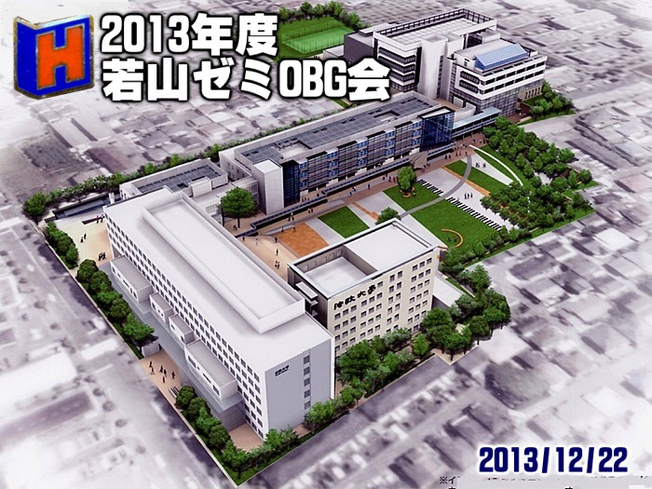

Slide 2
若ゼミPhoto History
１９６９－２０１１

Slide 3
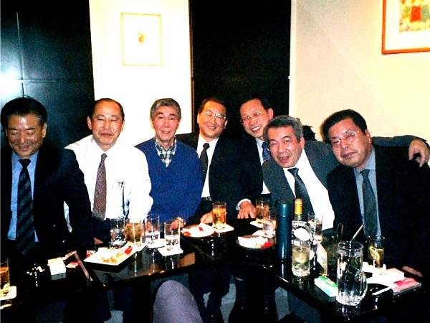
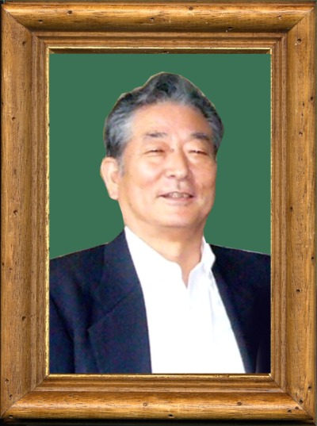
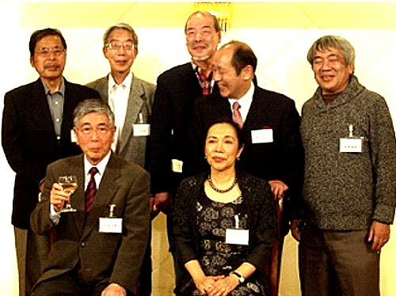
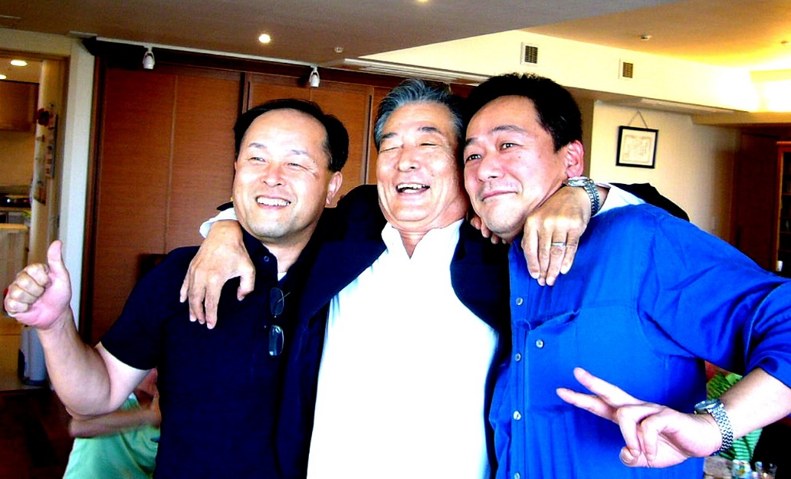
１期生 1970年卒業
2002年 マヌエラ
古居 中島 若山 国陶 倉地 岩瀬 宇田川
2013年OBG会
宇田川 小川 荻原 中島 岩瀬
2012年 最後の写真（若山宅）
中山 古居 鈴木

Slide 4
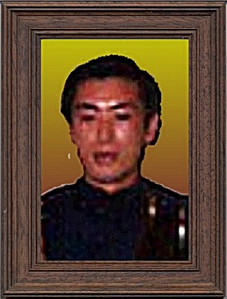
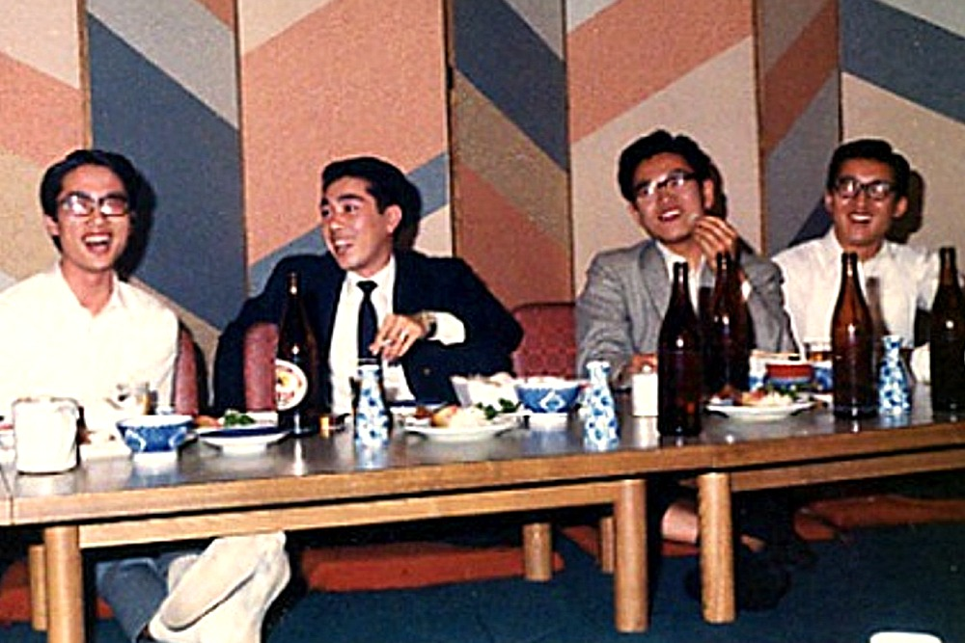
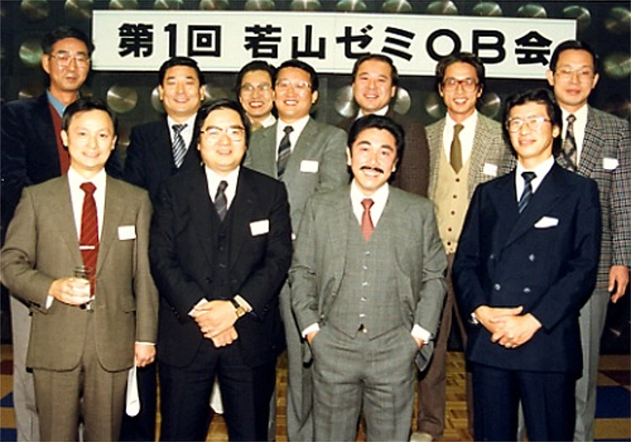
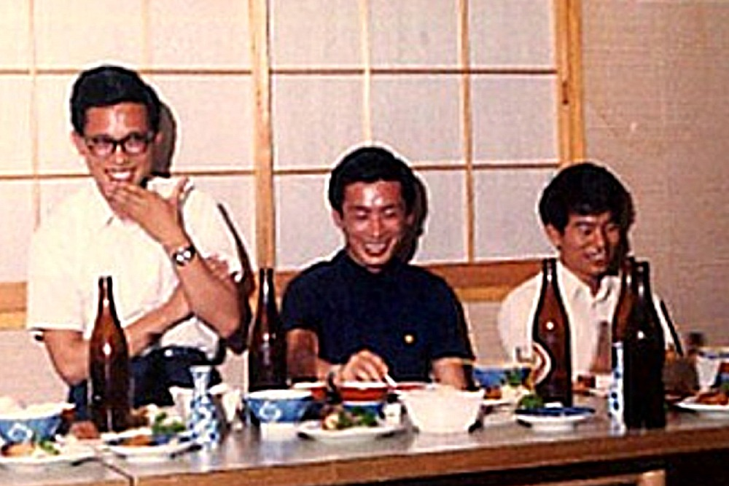
２期生 197１年卒業
1970年 吉祥寺伊勢や
1987年 １～３期生

Slide 5
川田 努からの最後のメール
おはようございます。大変お久しぶりです。お元気ですか？
私の方は病気以外では大変元気でやっております。
この病気は痛くも痒くもなく普通にしておれば全く自覚症状はありません。とは言え、治療は『真面目』に続けています。毎週３週間続けて通院による抗癌治療を行ない 次の１週はその確認をするというような繰り返しをしています。現在肺に転移しているのですがPET,MRI,CT,レントゲン、血液検査などを頻繁にしていますのである日突然・・・はあり得ない状況で管理していますのでその点は安心しています。気長にお付き合いしていきます。そんな状況で生活していますので 思ったような活動はやりにくい事になっていますがその間隙をぬって仕事もしています。お陰様でこの年になっても仕事のオファーがあることは恵まれています。感謝感謝です。
さて、そういう中で急遽ピンチヒッターで名簿作成を行いました。いろいろ手を尽くしたのですが全員の所在は把握できませんでした。待っても限がありませんので一旦完成としました。遅くなりましたがフェースブックではなく普通のメールで送信いたしました。
恥ずかしながら、フェースブックの活用を普段していないので こちらの方がやり易いのです。これが、７１年卒の正式メンバー表です。せっかく名簿を作成した訳ですから今年の秋ぐらいにゼミのOB全員で集まる事が出来ませんかネ～～～！！
良い機会かもしれません。
では、お互いに健康に配慮して楽しい人生を創っていきたいものです。再見！！！
川田 努（2012/5/18）

Slide 6
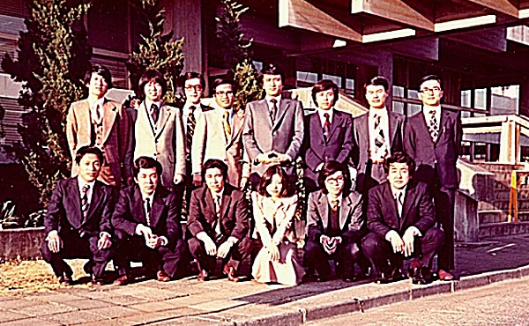
６期生 １９７５年卒業
１９７５年３月 ６期生卒業式
伊達 戸室 高林 鹿児島 河野 増岡 宇野 小山
沓 中村 若山 宗村 加藤 長田

Slide 7
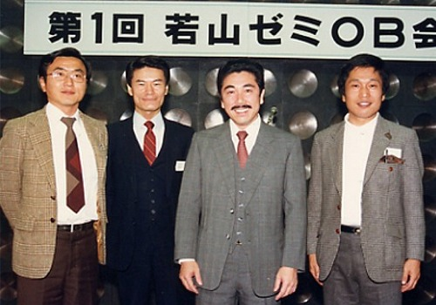
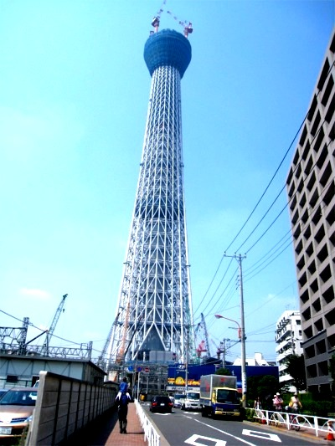
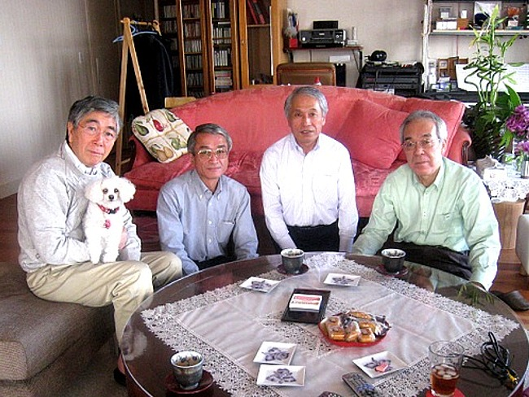
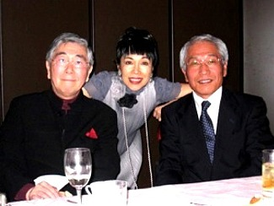
１９８７年
２０１０年７月
２０１０年１１月工体連同期会
２００８年金沢

Slide 8
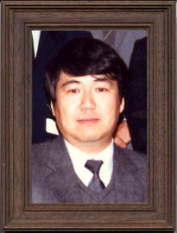
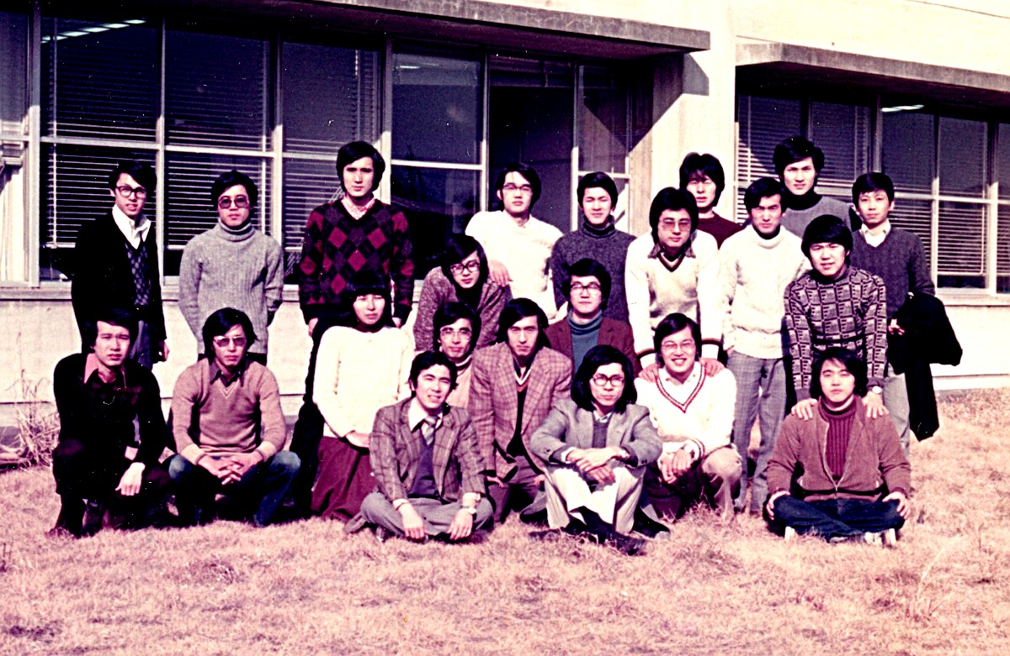
７期生 １９７６年卒業
小高 井上 横山 立堀 中内 舟山 花崎 羽根田 和田 新井 木幡 山田
丸 中丸 横山ゆきえ 蟹江 戸松 沢井 田中 湯浅
若山 加藤（大眉、上脇、望月がいない）

Slide 9
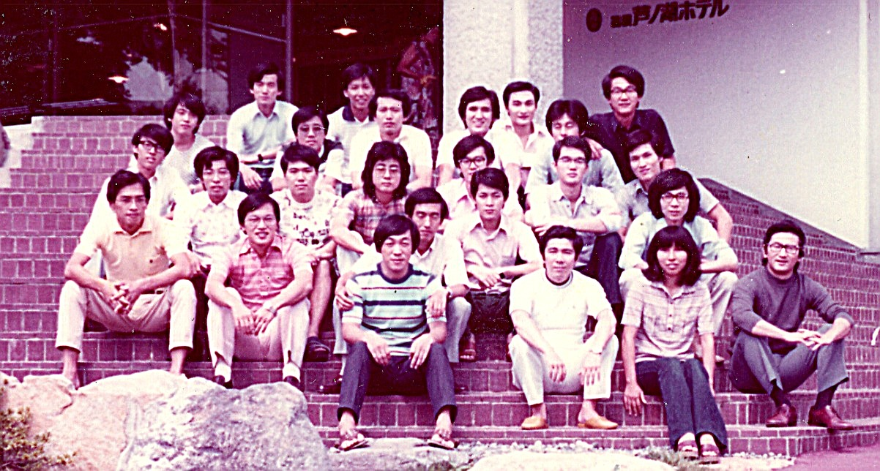
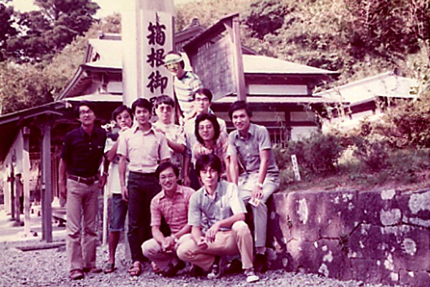
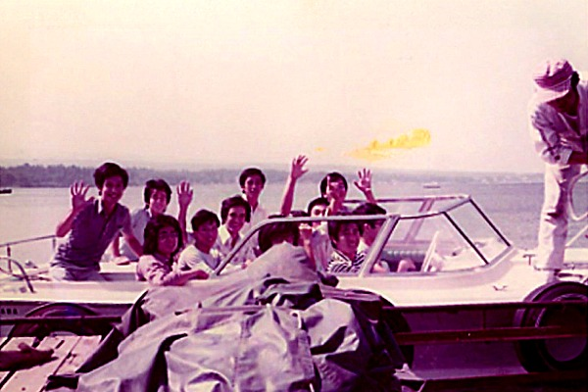
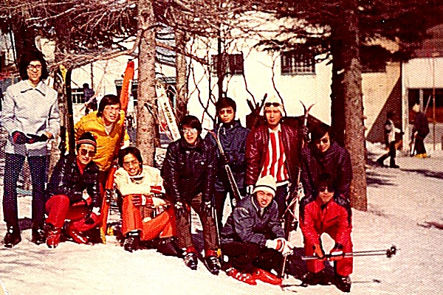
夏合宿芦ノ湖
↓大眉
↑上脇
↑知沢
（院生）
１９７５年９月
冬合宿蔵王

Slide 10
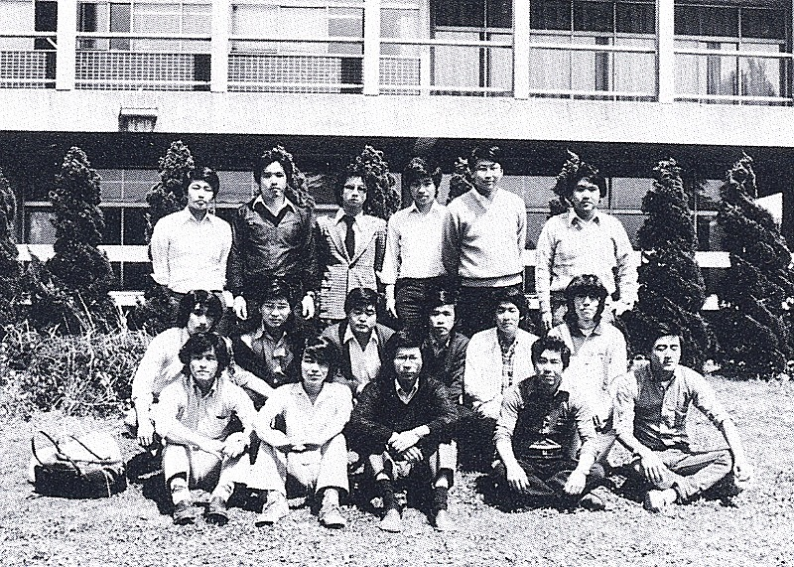
９期生 １９７８年卒業アルバム
吉田 関口 平井 織田 鈴木 村松
落合 原 嶌田 梶谷 天野 飯島
中山 伊藤 加藤 若山 竹林

Slide 11
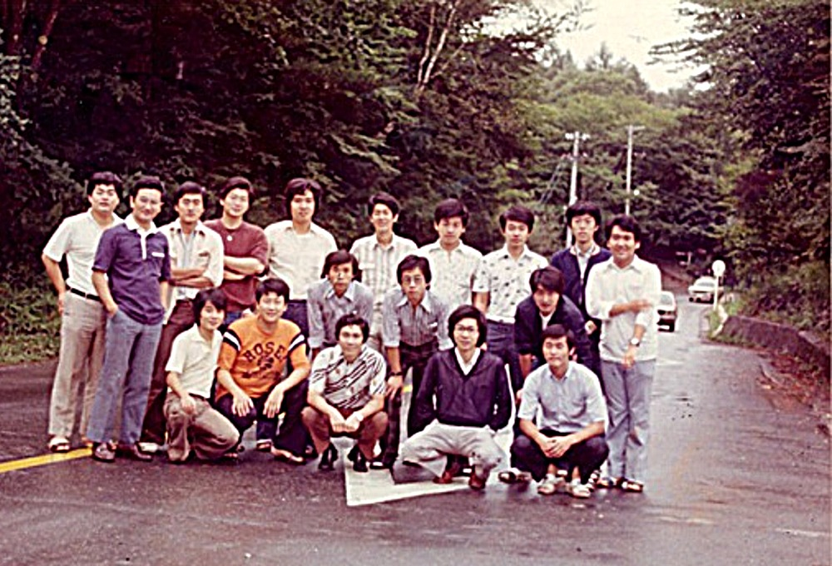
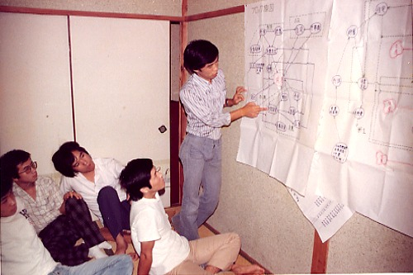
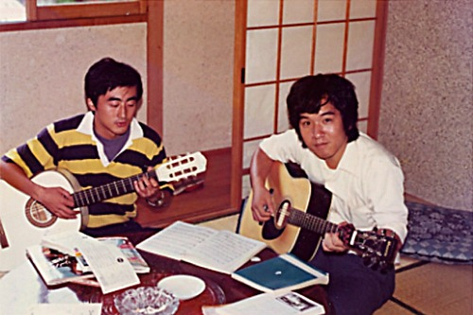
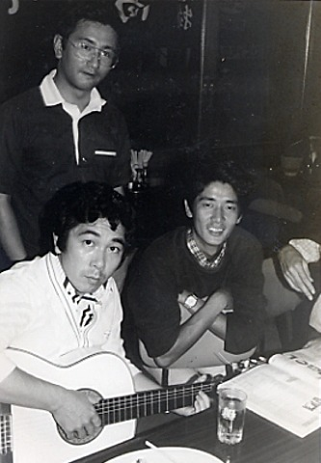
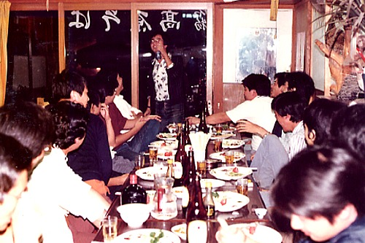
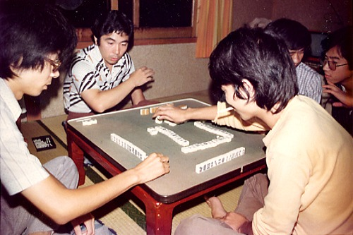
夏合宿蓼科

Slide 12
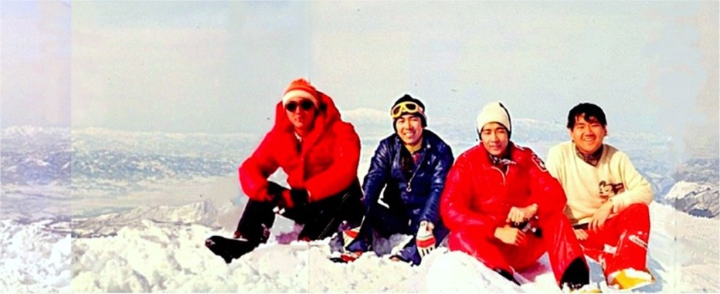
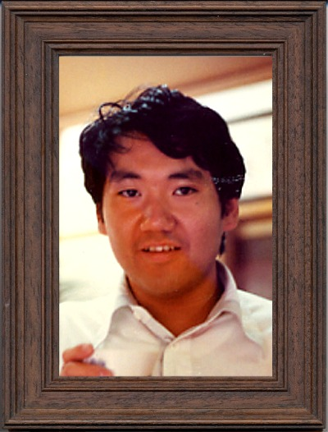
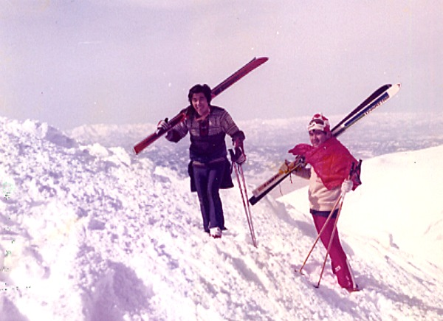
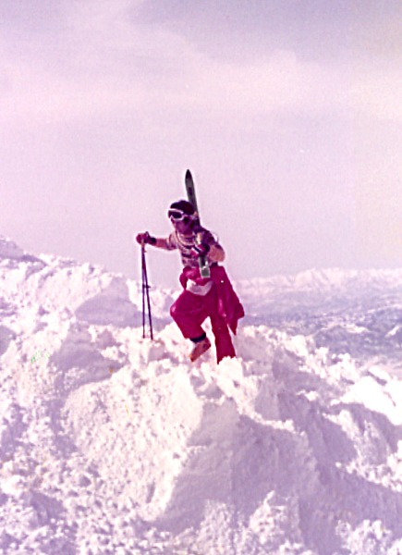
蔵王熊野岳山頂

Slide 13
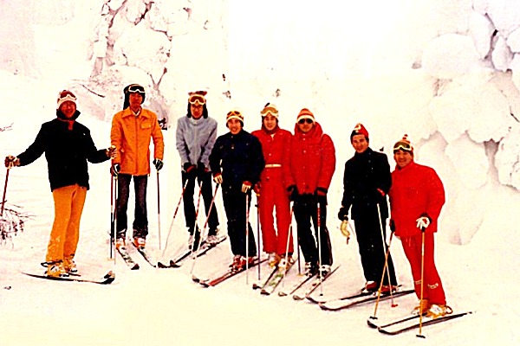
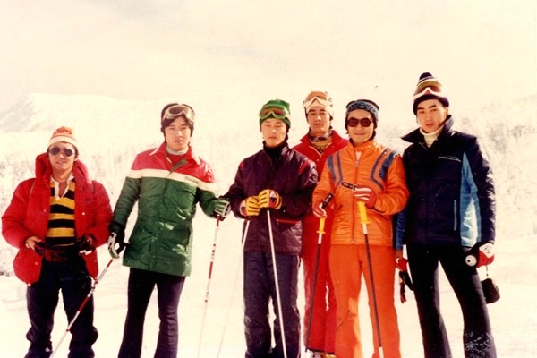
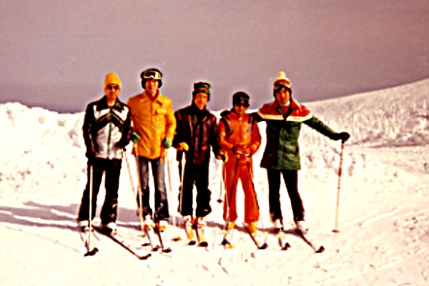
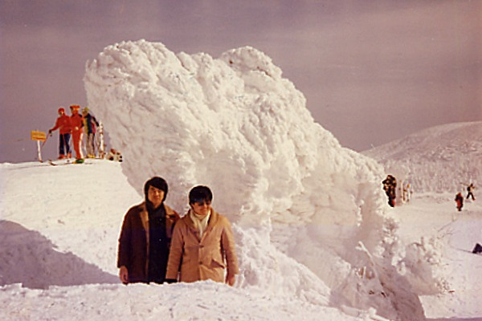

Slide 14
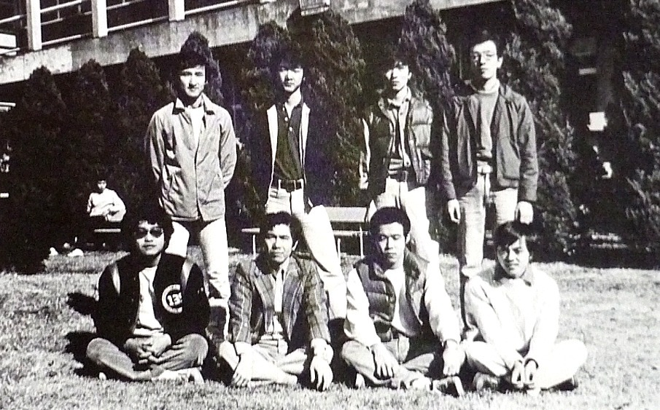
１１期生 １９８０年卒業
堀内 倉田 松本? 辻村
松岡 若山 萩間 山崎

Slide 15
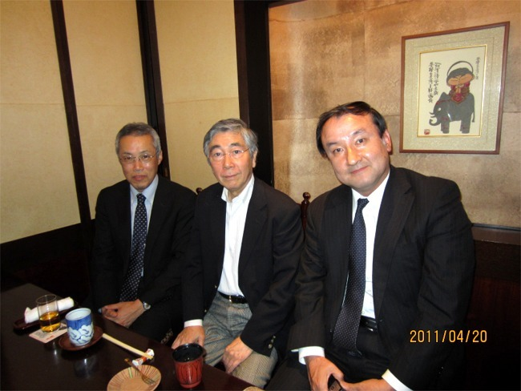
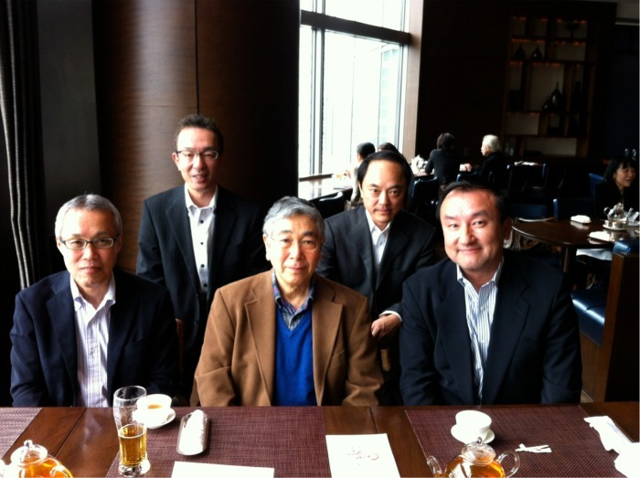
昼食会
辻村 山崎
萩間 若山 堀内
３期生（72年卒）から合宿が始まりました。
夏も冬も合宿が出来ないという特異な年でした。
ゼミの写真が何もありません。

Slide 16
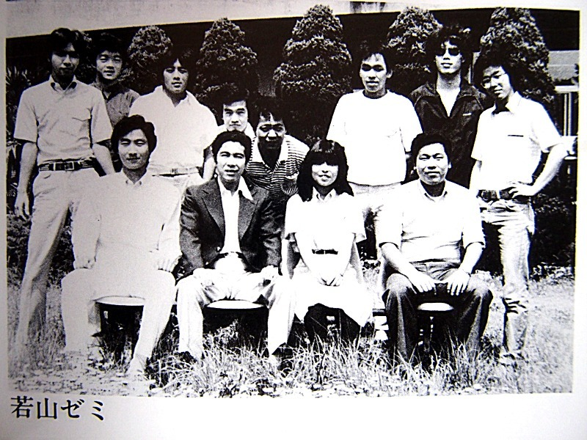
14期生 1983年卒業
穂垣 後藤 坂田 小野 関口 小田 関戸 杉江
松本 若山 山岸 永瀬

Slide 17
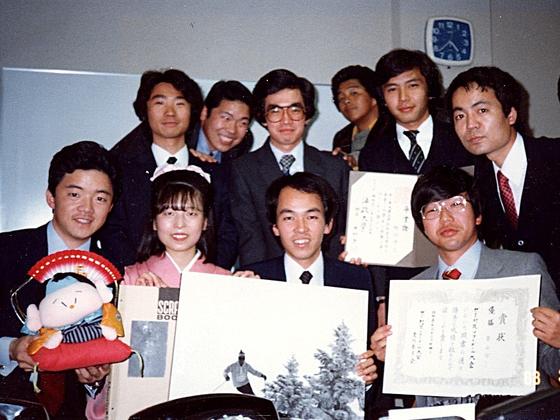
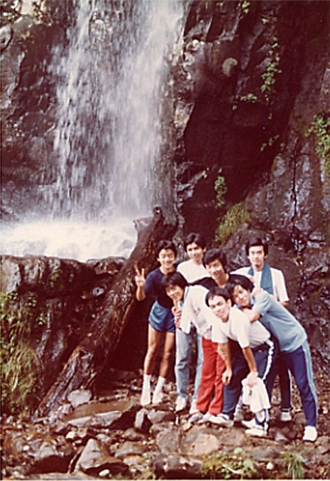
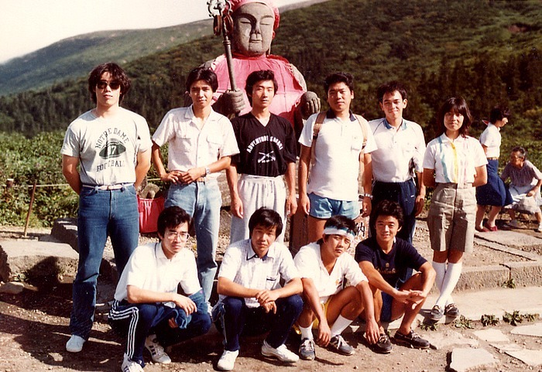
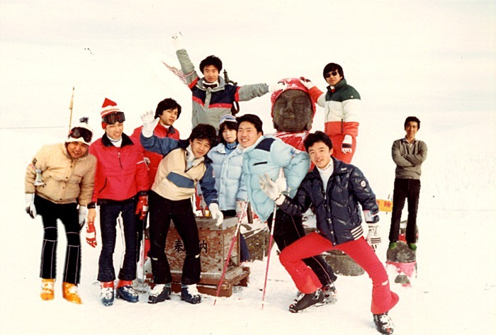
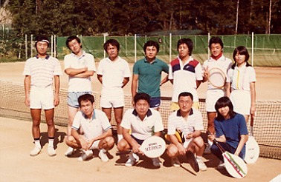

Slide 18
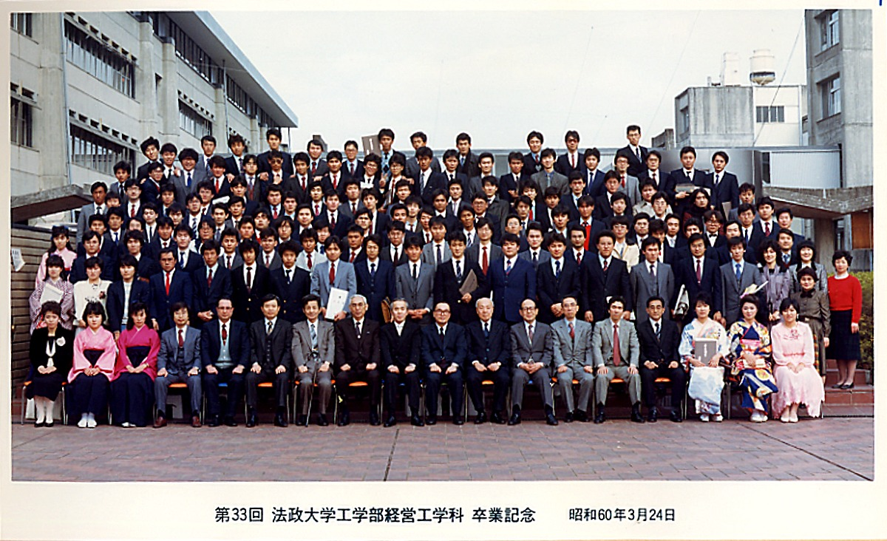
１６期生 １９８５年卒業

Slide 19
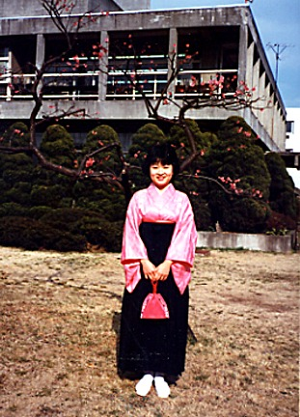
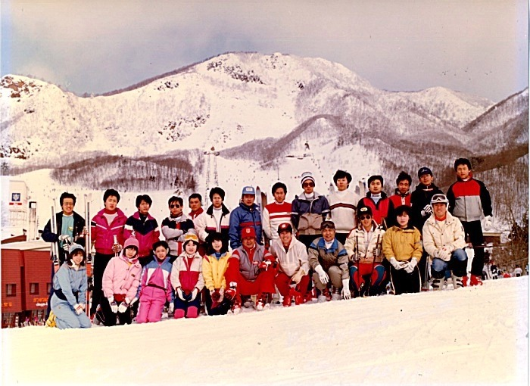
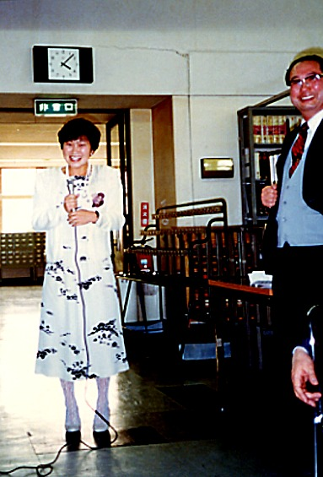
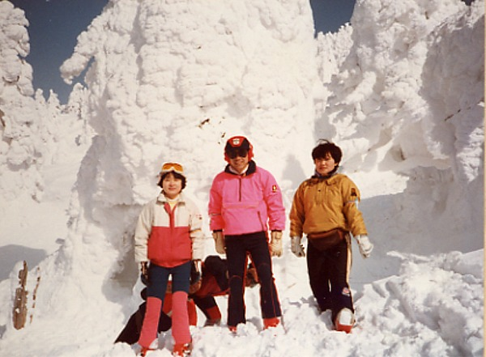
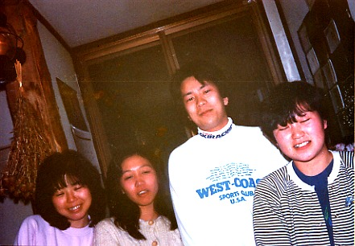

１９８５年２月

Slide 20

１７期 １９８６年卒業
岩井田 五味 渡辺 広瀬 金本
仁尾 橋本 若山 鈴木 長坂 石井

Slide 21


蔵王夏合宿 どっこ沼で講義

Slide 22

冬合宿 １９８６年２月

Slide 23

２１期生 １９９０年卒業

Slide 24



当時流行ったパノラマ写真
こんなことやって夫婦になった
これで全員

Slide 25








名物芋煮

Slide 26

２４期生 １９９３年卒業
夏合宿

Slide 27

地蔵山

Slide 28

冬合宿

Slide 29

25期生 1994年卒業

Slide 30

沢山いるなぁ！

Slide 31


２６期生 １９９５年卒業
久保田
北裏 男全 三竹 溝呂木 長崎 八島
高根
八幡 山本 若山

Slide 32






山寺と飲み会
奥の院
見晴台

Slide 33

お地蔵さん前

Slide 34

２９期生 １９９８年卒業
蔵王のお釜（噴火口）９７年１１月

Slide 35

お釜食堂展望台

Slide 36

道志村バーベキュー

Slide 37

40期生 2009年卒業

Slide 38





